Slide 1

ROS入门教程
----ROSPY
主讲教师：王晓云

Slide 2

rospy
5.4 param in rospy
5.4 param in rospy
4.1
学习要求
4.2
背景知识
4.3
param的Python实现
4.4
课后练习
中国大学慕课

Slide 3
rospy
5.4 param in rospy
5.4 param in rospy
学习要求
中国大学慕课

Slide 4
rospy
5.4 param in rospy
学习要求
掌握ROS参数服务器的原理的使用，了解ROS日志的分级和写入操作，编写参数节点实现对参数的各种操作。
中国大学慕课

Slide 5
rospy
5.4 param in rospy
5.4 param in rospy
背景知识
中国大学慕课

Slide 6
rospy
5.4 param in rospy
参数服务器
参数服务器（Parameter server）也可以说是特殊的“通信方式”。特殊点在于参数服务器是节点存储参数的地方、用于配置参数,全局共享参数,更加静态。
参数类型:
可使用整数，浮点数，字符串，布尔值，列表，字典等作为参数。
中国大学慕课

Slide 7
rospy
5.4 param in rospy
rospy里常用的参数使用方法：
操作参数
获取参数， rospy.get_param(param_name)
设置参数，rospy.set_param(param_name, param_value)
删除参数，rospy.delete_param('param_name')
判断参数是否存在，rospy.has_param('param_name')
解释参数名
获取实际的名称， rospy.resolve_name(name)
搜索参数
rospy.search_param(param_name)
中国大学慕课

Slide 8
rospy
5.4 param in rospy
日志级别，按严重程度分：
DEBUG（调试）
INFO(信息)
WARN（警告）
ERROR（错误）
FATAL（致命）
几个函数可以写入日志的函数：
rospy.logdebug(msg, *args)
rospy.logwarn(msg, *args)
rospy.loginfo(msg, *args)
rospy.logerr(msg, *args)
rospy.logfatal(msg, *args)
中国大学慕课

Slide 9
rospy
5.4 param in rospy
5.4 param in rospy
param的Python实现
中国大学慕课

Slide 10

rospy
5.4 param in rospy
实例一：Greeting_demo
1.
实例一
param_talker_demo
param的Python实现具体实例
中国大学慕课

Slide 11
rospy
5.4 param in rospy
任务描述
写一个简单的能够实现参数各种操作的例子。
中国大学慕课

Slide 12
rospy
5.4 param in rospy
实现步骤：
1
创建一个名为param_rospy_demo功能包
2
制作param_talker.launch 文件
3
制作参数节点param_talker.py
4
编译代码并进行测试
中国大学慕课

Slide 13
rospy
5.4 param in rospy
子任务1创建param_rospy_demo功能包
$cd ~/catkin_ws/src
$catkin_create_pkg service_rospy_demo std_msgs rospy roscpp
$cd ..
$catkin_make
实例一：Greeting_demo
1.
中国大学慕课

Slide 14
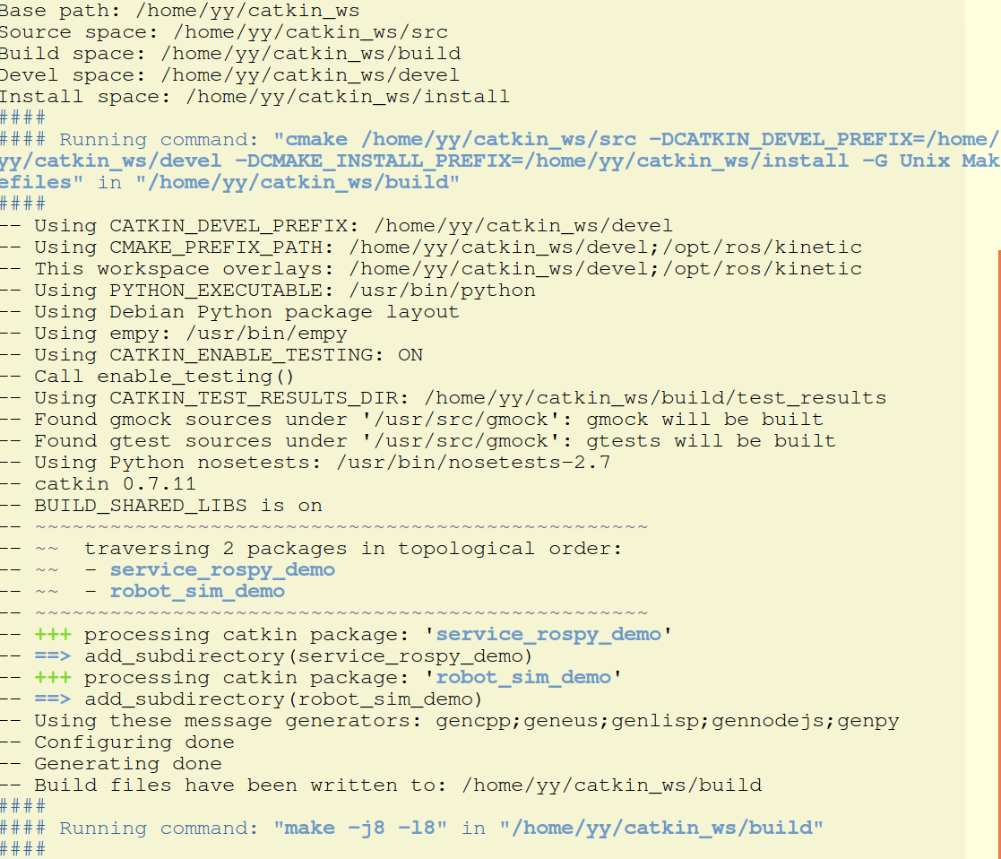
rospy
5.4 param in rospy
若结果图如左图所示，则表示编译通过。
此处放图片
中国大学慕课

Slide 15
rospy
5.4 param in rospy
子任务2 制作launch文件
在param_rospy_demo目录下新建launch目录，在launch目录里新建param_talker.launch文件。
实例一：Greeting_demo
1.
中国大学慕课

Slide 16
rospy
5.4 param in rospy
代码分析
<param name="global_example" value="global value" />
设置ROS运行中的参数，存储在参数服务器中，这里设置了一个全局参数global_example,值为global value。
<node pkg="param_rospy_demo" name="param_talker" type="param_talker.py" output="screen">
pkg:节点所在的功能包名称 type：节点的可执行文件名称 name:节点运行时的名称
<node pkg="param_rospy_demo" name="param_talker" type="param_talker.py" output="screen">
<param name="topic_name" value="chatter" />
</node>
在节点内设置参数，param_param的值为chattter。
实例一：Greeting_demo
1.
中国大学慕课

Slide 17
rospy
5.4 param in rospy
<group ns="foo">
<param name="utterance" value="Hello World" />
<param name="to_delete" value="Delete Me" />
<group ns="gains">
<param name="P" value="1.0" />
<param name="I" value="2.0" />
<param name="D" value="3.0" />
</group>
</group>
首先在全局空间下新建了一个“foo”分组，里面设置了两个局部空间参数utterance和to_delete，并在此分组内新建了“gains”分组，gains私有命名空间内设置了三个参数，P ,I,D。
实例一：Greeting_demo
1.
中国大学慕课

Slide 18
rospy
5.4 param in rospy
子任务3 制作节点
在param_rospy_demo目录下新建scripts目录，在scripts目录里新建param_demo.py文件。
实例一：Greeting_demo
1.
中国大学慕课

Slide 19
rospy
5.4 param in rospy
代码分析
def param_talker():
定义了一个param_talker函数
param_talker rospy.init_node('param_talker')
初始化参数节点，节点命名为param_talker
global_example = rospy.get_param("/global_example")
从参数服务器获取参数从全局命名空间获取一个参数 /global parameter
实例一：Greeting_demo
1.
中国大学慕课

Slide 20
rospy
5.4 param in rospy
utterance = rospy.get_param('utterance')
从目前命令空间 parent namespace获取一个utterance参数
topic_name = rospy.get_param('~topic_name')
从私有命名空间private namespace获取topic_name参数
default_param = rospy.get_param('default_param', 'default_value')
获取参数，如果没有，使用默认值default_value
实例一：Greeting_demo
1.
中国大学慕课

Slide 21
rospy
5.4 param in rospy
gains = rospy.get_param('gains')
p, i, d = gains['P'], gains['I'], gains['D']
获取一组参数。
rospy.loginfo("%s is %s",rospy.resolve_name('~topic_name'), topic_name)
将获参数名和参数值输出到日志。
rospy.set_param('bool_True', True)
rospy.set_param('to_delete', 'baz')
设置参数，参数值可以是bool值，可以是字符串，只要是参数服务器里可用的参数类型都可以。
实例一：Greeting_demo
1.
中国大学慕课

Slide 22
rospy
5.4 param in rospy
if rospy.has_param('to_delete'):
rospy.delete_param('to_delete')
rospy.loginfo("deleted %s parameter"%rospy.resolve_name('to_delete'))
else:
rospy.loginfo('parameter %s was already deleted'%rospy.resolve_name('to_delete'))
判断参数是否存在，如果to_delete存在，则删除，并输出日志信息，若不存在，则输出参数已被删除的信息。
param_name = rospy.search_param('global_example')
rospy.loginfo('found global_example parameter under key: %s'%param_name)
搜索参数，搜索由私有命名空间开始，向上到全局命名空间。
实例一：Greeting_demo
1.
中国大学慕课

Slide 23
rospy
5.4 param in rospy
pub = rospy.Publisher(topic_name, String, queue_size=10)
定义talker接口，在launch文件中，我们已经将topic_name参数赋值为“chatter”，所以这句 话表示节点发布chatter话题，使用String字符类型，实际上就是类std_msgs.msg.String。 queue_size表示队列的大小（适合hydro以后版本），如果队列消息处理不够快，就会丢弃旧的消息。
while not rospy.is_shutdown():
pub.publish(utterance)
rospy.loginfo(utterance)
rospy.sleep(1)
如果不退出程序（没有按ctrl+c或其他），则一直循环输出 utterance参数的值"Hello World"，rospy.sleep(1)表示间隔1s 。
实例一：Greeting_demo
1.
中国大学慕课

Slide 24
rospy
5.4 param in rospy
实例一：Greeting_demo
1.
中国大学慕课

Slide 25
rospy
5.4 param in rospy
实例一：Greeting_demo
1.
中国大学慕课

Slide 26
rospy
5.4 param in rospy
子任务4 编译代码并测试结果
回到catkin工作空间下，编译
$catkin_make
打开终端 运行
$roscore
打开一个新的终端，运行launch文件
$roslaunch param_rospy_demo param_talker.launch
实例一：Greeting_demo
1.
中国大学慕课

Slide 27
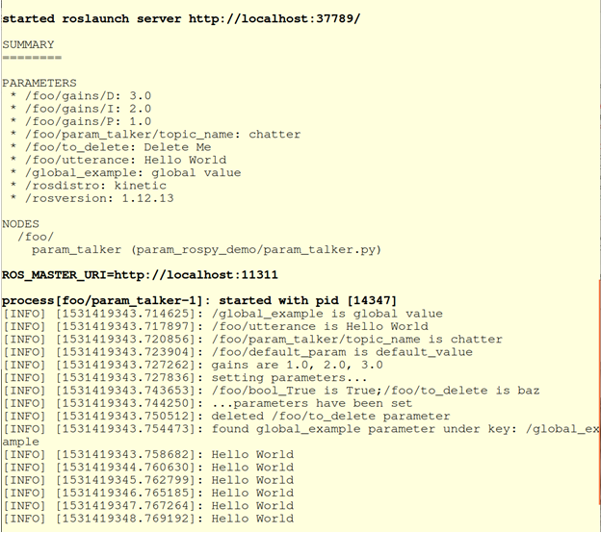
rospy
5.4 param in rospy
结果图
实例一：Greeting_demo
1.
中国大学慕课

Slide 28
第五章客户端库-rospy
5.4 param in rospy
5.4 param in rospy
课后练习
中国大学慕课

Slide 29
rospy
5.4 param in rospy
课后练习
编写一个简单的能够实现参数各种操作的例子，加深对参数使用的理解。
具体要求：
制作launch文件，设置两个全局参数test_global和myrobot，可自行赋值。设置两个分组test1和test2,在每个组内自行设置几个参数。
制作参数节点，param_test.py，编写代码实现对参数的获取，设置，判断等操作。
参考代码见param_rospy_demo。
实例一：Greeting_demo
1.
中国大学慕课

Slide 30

谢 谢

